Slide 1
의미 있는 표면 영역 그래프와 연속 UV 상태를 이용한
오디오 반응형 프로젝션 매핑 콘텐츠 저작
Audio Reactive Projection Mapping Authoring with Meaningful Surface Region Graphs and Continuous UV States
석사학위논문 1차 발표 · 숭실대학교 메타버스·문화콘텐츠학과 · 지도교수 이정진 · 2026. 10. 07.
발표자: 강민수
Notes:
[목표 0:15] 안녕하십니까. 이정진 교수님 연구실 석사과정 강민수입니다. 오늘 발표드릴 학위 논문 주제는 '의미 있는 표면 영역 그래프와 연속 UV 상태를 이용한 오디오 반응형 프로젝션 매핑 콘텐츠 저작'입니다.

Slide 2
발표자 소개
강민수 (Minsu Kang) 숭실대학교 메타버스·문화콘텐츠학과 석사과정, 33Lab
연구 분야 프로젝션 매핑, 3D 표면 분석, 생성형 콘텐츠 저작
연구 실적 사용자 중심 Projection Mapping Calibration을 위한 Mesh Saliency 기반 정점 추천
이전 연구
Mesh Saliency 기반
정점 추천
확장
카메라 없는
DLT 보정 도구
학위 논문
표면 영역 기반
콘텐츠 저작
어떻게 정확히 비출 것인가
무엇을 비출 것인가
Notes:
[목표 0:35] 먼저 제 연구 흐름을 간단히 말씀드리겠습니다. 저는 프로젝션 매핑에서 물체 표면의 어느 부분이 중요한가라는 질문으로 연구를 시작했습니다. 이전 연구에서는 mesh saliency로 수동 캘리브레이션에 쓸 정점을 추천했고, 이를 실제 DLT 보정 도구로 확장했습니다. 이것이 '어떻게 정확히 비출 것인가'에 대한 연구였다면, 오늘 발표드릴 학위 논문은 '무엇을 비출 것인가', 즉 물체 표면에 맞춘 콘텐츠를 어떻게 만들 것인가에 대한 연구입니다.
[확인 필요] 연구 분야 표현, 이전 논문 게재처·연도, 기타 실적

Slide 3

Introduction
Notes:
[목표 0:03] 먼저 연구 배경입니다.

Slide 4
물체의 형태에 맞춘 프로젝션 매핑
프로젝션 매핑: 실제 물체의 표면을 화면으로 쓰는 기술
물체의 특징(눈, 창문, 모서리)에 맞춰 사건이 일어날 때 평면 영상과 다른 경험
[그림]
프로젝션 매핑 사례 영상 1 (건물 파사드 등)
[그림]
프로젝션 매핑 사례 영상 2 (오브젝트 매핑 등)
Notes:
[목표 0:20] 프로젝션 매핑은 실제 물체의 표면을 화면으로 쓰는 기술입니다. 보시는 것처럼 좋은 프로젝션 매핑 콘텐츠는 물체의 눈, 창문, 모서리 같은 형태 특징에 맞춰 사건이 일어날 때 평면 영상과는 다른 몰입감을 줍니다.
[확인 필요] 사례 영상 출처와 사용 권리

Slide 5
콘텐츠 제작의 어려움
영역 선택
효과 배치
다면 정합
음악 타이밍
→ 처음부터 다시 반복
제작자가 직접 해야 하는 일 [1]
물체의 중요한 영역(눈, 귀, 창문, 연결부)을 고르고, 각 영역에서 사건의 시작·이동·잔존을 설계
여러 시점에서 mask가 어긋나지 않게 수정하고 UV seam과 가려진 영역까지 처리
음악과 사건의 시간 관계를 반복 조정
[1] 김민아, 이정진. (2023). 3D 메쉬 모델을 이용한 수동 3D 프로젝션 맵핑 과정 분석. 한국컴퓨터그래픽스학회논문지, 29(3), 1–12.
Notes:
[목표 0:35] 하지만 이런 콘텐츠를 만드는 과정에는 반복적인 수작업이 많습니다. 선행 연구에서 분석한 것처럼, 제작자는 물체에서 중요한 영역을 직접 고르고, 각 영역에서 사건이 어디서 시작해 어디로 이동하고 무엇을 남길지 설계해야 합니다. 여러 시점에서 경계가 어긋나지 않게 UV seam과 가려진 부분까지 맞추고, 음악과의 타이밍도 계속 조정해야 합니다.

Slide 6
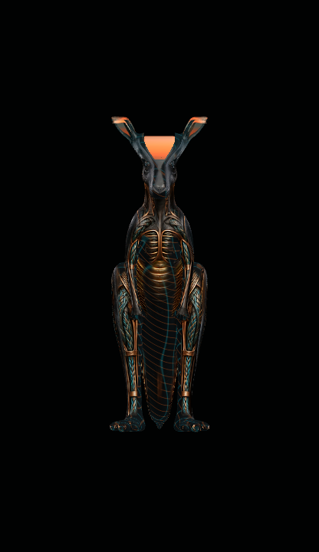
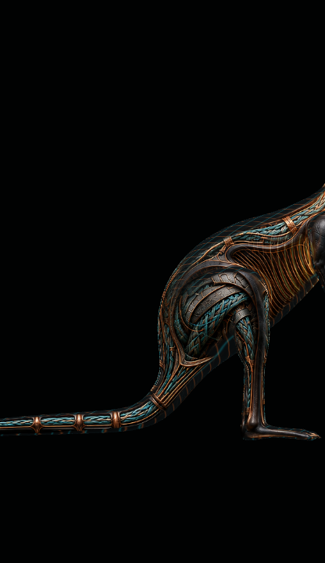
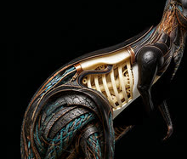
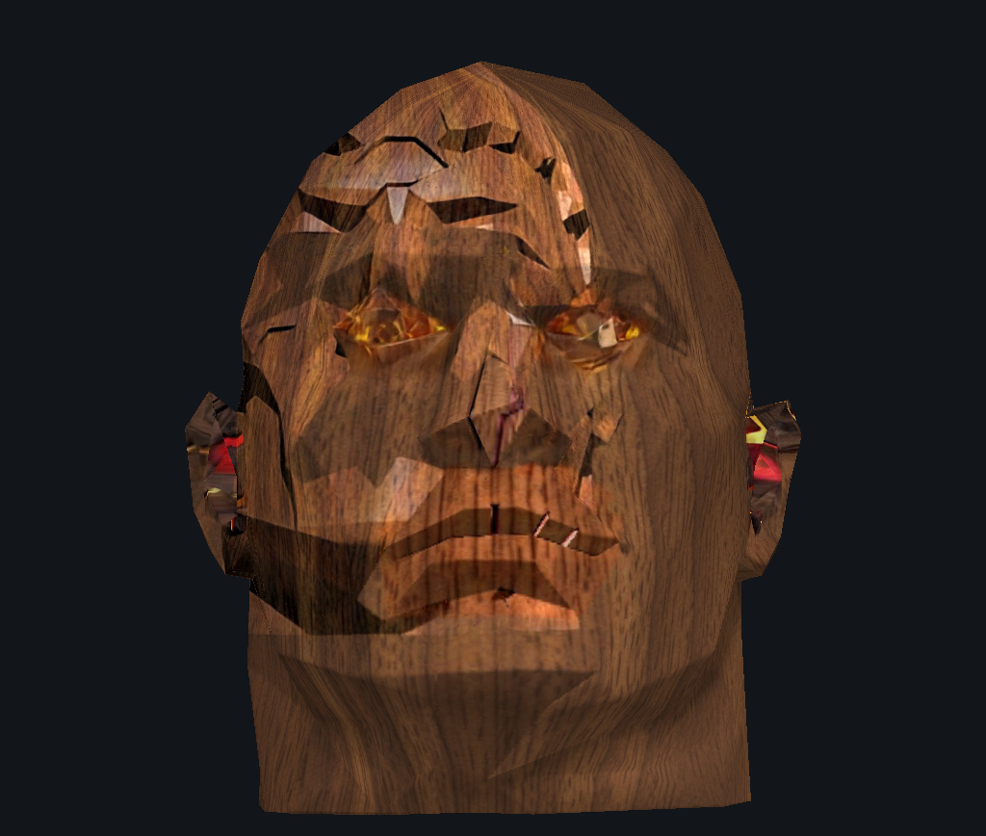
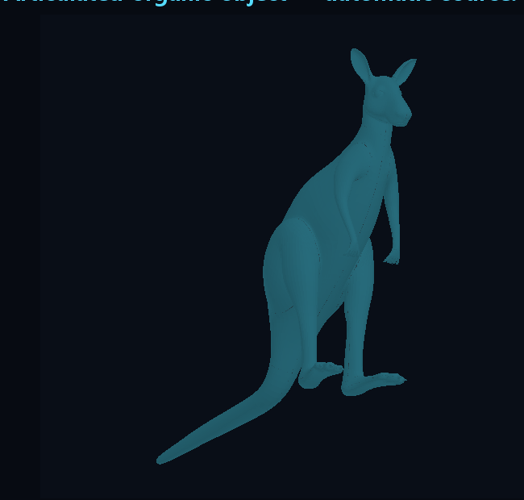
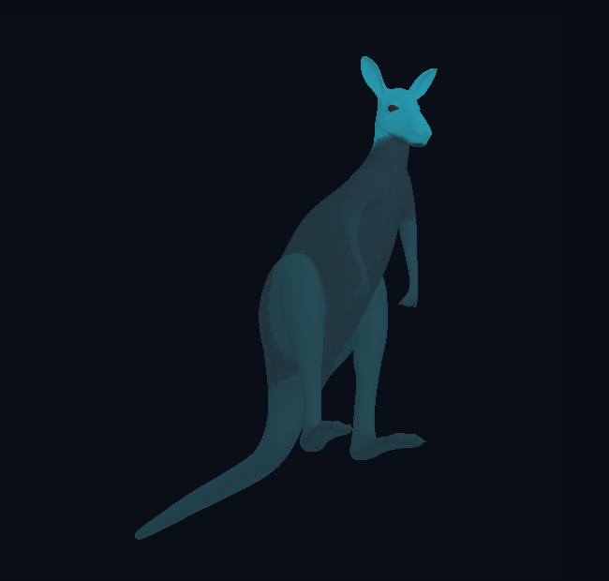
생성형 모델을 그대로 쓸 때의 문제
이미지·영상 생성 모델은 텍스처와 시간 변화를 잘 만들지만, 고정된 물체에 그대로 쓰면
[그림]
실패 예시
1. 시점별 독립 생성
같은 표면 위치에 시점마다 다른 무늬
[그림]
실패 예시
2. 한 시점 2D mask, hard label
경계에서 물체가 조각난 것처럼 보임
[그림]
실패 예시
3. 물체 전체에 단일 오디오 envelope
모든 부분이 같이 변해 물체의 특징을 쓰지 못함
[그림]
실패 예시
4. 정지 이미지 교체, 데칼
기술적으로 안정적이어도 사건으로 읽히지 않음
Notes:
[목표 0:40] 최근 생성형 모델은 텍스처와 영상을 잘 만들지만, 고정된 물체에 그대로 쓰면 네 가지 문제가 생깁니다. 시점마다 따로 생성하면 같은 표면에 다른 무늬가 생기고, 한 시점의 2D mask나 딱 잘린 label을 쓰면 경계에서 물체가 조각나 보입니다. 오디오를 물체 전체에 하나의 envelope로 적용하면 물체의 특징을 쓰지 못합니다. 또 기술적으로 안정적이어도 데칼을 붙이거나 이미지를 바꿔 끼운 것처럼 보여 사건으로 읽히지 않는 경우가 많았습니다.
[확인 필요] 실패 예시 그림 (E165, E166, E182 등)

Slide 7
관련 연구
구분 | 선행연구의 중심 | 본 연구의 중심
PartField, PartSLIP | 3D part 표현, 다중 시점 2D 근거의 3D lifting | 프로젝션 저작용 편집 가능한 MSR과 역할 그래프
Tex4D | video prior와 UV latent 동기화 (animated mesh, text) | 고정 메시에서 MSR이 정하는 인과적 표면 사건과 오디오 타이밍
PixTex | 학습 기반 pixel space 다중 시점 텍스처 생성 | training-free 추론과 결정론적 canonical UV 통합
오디오 비주얼라이저 | 전역 오디오 특징 → 시각 파라미터 | 표면 역할과 사건 그래프로의 다중 lane routing
PartField (Liu et al., 2025) · PartSLIP (Liu et al., CVPR 2023) · Tex4D (Bao et al., 2024) · PixTex (2025)
Notes:
[목표 0:45] 관련 연구와의 차이입니다. PartField와 PartSLIP은 3D 부위 표현과 다중 시점 정보의 3D lifting을 제공합니다. 저희는 이것을 새로 제안하지 않고, 프로젝션 저작에 쓰는 편집 가능한 영역 그래프로 바꾸는 데 초점을 둡니다. Tex4D는 비디오 모델과 UV를 동기화해 움직이는 메시에 텍스처를 입히지만 오디오를 다루지 않습니다. PixTex는 대규모 학습 기반 모델인 반면, 저희는 학습 없이 기존 모델과 결정론적 처리를 결합합니다. 그리고 일반 오디오 비주얼라이저와 달리, 오디오를 표면의 역할별로 나눠 연결합니다.
[확인 필요] 참고문헌 서지 정보 (특히 PixTex), 프로젝션 매핑 저작 도구 선행연구를 더할지

Slide 8
연구 목표와 기여점
물체의 의미 있는 표면 영역을 수정 가능한 저작 단위로 만들고, 오디오에 따라 영역마다 다른 표면 사건을 생성해, 모든 시점이 공유하는 UV 영상으로 출력하는 training-free 저작 방법
Editable MSR Graph
PartField, 기하, 다중 시점 의미 근거를 soft membership, 계층, 인접, 역할을 가진 편집 가능한 표면 표현으로 변환
역할 기반 오디오 사건 배치 (E231 진행)
음악 구조로 사건 시작·중첩을 제어. 정렬 조건 5/5, +7초 이동 대조군 0/5. 사건 내부 속도·강도 제어와 지각 평가는 다음 단계
연속 UV 사건 합성과 저작 흐름
MSR이 생성 영역, 부착점, 보호 범위, 경계 전이를 정하고 결과를 canonical UV에 보존
모델 학습·fine-tuning 없음 · 원본 메시의 vertex, topology, 실루엣 불변
Notes:
[목표 0:45] 본 연구는 의미 있는 표면 영역을 수정 가능한 저작 단위로 만들고, 영역마다 다른 표면 사건을 생성해 모든 시점이 공유하는 UV 영상으로 출력하는 방법을 제안합니다. 기여는 세 가지입니다. 첫째, 기존 3D 표현을 편집 가능한 영역 그래프로 바꿉니다. 둘째, E231에서는 음악 구조를 이용해 30초 결과에서 사건의 시작과 중첩을 제어했습니다. 정렬 조건은 다섯 사건 모두 맞았고, 오디오를 7초 이동한 대조군에서는 하나도 맞지 않았습니다. 다만 사건 내부의 속도와 강도를 오디오가 직접 만드는 단계는 아직 남아 있습니다. 셋째, 영역이 생성 범위와 보호 범위를 정하고 결과를 canonical UV에 보존합니다. 모델 학습은 하지 않고 원본 메시 형상도 바꾸지 않습니다.

Slide 9
Method
Notes:
[목표 0:03] 다음은 제안 방법입니다.

Slide 10
시스템 개요
입력
메시(UV, 기준 텍스처), 오디오, 프롬프트
① MSR
제안·편집
PartField, 기하, 다중 시점 근거 → 영역 그래프
② 오디오 분석
역할 연결
5개 control lane → 영역 역할
③ 국소 생성
UV 통합
영역 안에서만 생성 → canonical UV
④ 검증
시점 일관성, 보호 영역, 시간 연속성
출력
canonical UV 영상 (모든 시점이 공유)
현재 사건 시작·중첩 연결 완료 ▶ 다음: 사건 내부 움직임 제어
사용자 자동 영역 제안을 확인·수정하고 역할을 지정
출력 활용 고정 메시 3D 뷰어 검토, 프로젝터 투사 (연장선)
Notes:
[목표 0:45] 전체 시스템입니다. 입력은 UV와 기준 텍스처를 가진 메시, 오디오, 스타일 프롬프트입니다. 먼저 의미 있는 표면 영역을 제안하고 사용자가 확인합니다. 다음으로 오디오 특징을 영역 역할에 연결하고, 각 영역 안에서만 시간 변화를 만든 뒤 canonical UV에 통합합니다. 마지막으로 시점 일관성, 보호 영역, 시간 연속성을 검증합니다. 현재 E231에서는 오디오가 사건의 시작 시점과 중첩을 제어하는 연결까지 완료했습니다. 다음 단계는 사건 내부의 속도, 강도, 세부 움직임을 오디오 특징으로 직접 제어하는 것입니다.

Slide 11
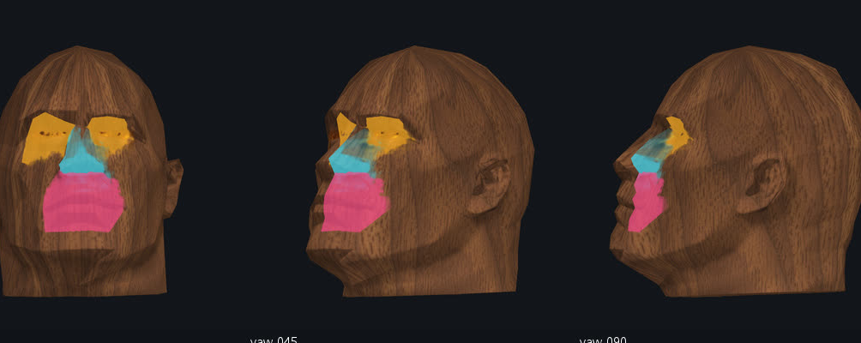
① MSR과 MSRG
MSR: 정답 label이 아니라 저작 단위
근거: 의미, 기능, 구조, 작가 지정
영역마다 core, transition band, halo, confidence
MSRG: 영역을 노드로, 계층·인접·전달 관계를 엣지로
역할 | 표면에서 하는 일
Source | 오디오·생성 사건이 시작되는 위치
Path | 변화가 표면을 따라 이동하는 경로
Barrier | 영역 사이 전달을 줄이거나 방향을 바꿈
Reservoir | 입력을 축적하고 느리게 방출
Modifier | 재질 조직, 위상, 방향성을 바꿈
Sink | 축적 상태를 소멸·배출
[그림]
MSR 예시 (TheRock 영역 분할 등)
여섯 역할과 계수는 선행연구의 정답이 아니라 본 연구의 설계 가설
Notes:
[목표 0:50] 첫 번째 단계의 핵심 개념인 MSR, Meaningful Surface Region입니다. MSR은 물체를 하나의 정답 label로 나누는 segmentation이 아니라, 프로젝션 저작에서 의미가 있는 표면 영역입니다. 눈이나 귀처럼 이름 붙일 수 있는 부분, 연결부 같은 기능적 부분, 돌출부 같은 구조적 부분, 그리고 작가가 직접 지정한 부분을 함께 근거로 씁니다. 각 영역은 딱 잘린 경계 대신 중심부와 전이 구간을 가집니다. 이 영역들을 노드로 두고 관계를 기록한 것이 MSRG이고, 각 영역에는 사건이 시작되는 Source, 이동 경로인 Path, 축적하는 Reservoir 같은 역할을 부여합니다. 이 여섯 역할은 정답이 아니라 본 연구의 설계 가설입니다.

Slide 12
② 오디오를 표면 역할로 연결
오디오를 하나의 밝기 envelope가 아니라, 성질별로 서로 다른 표면 역할에 연결
44.1 kHz → STFT, SuperFlux 계열 onset, median HPSS, low·mid·high 에너지, centroid, flatness, chroma novelty
control lane | 주요 오디오 근거 | 표면 동작
seed | onset, percussive energy | 국소 발생과 impact
transport | harmonic, mid, fast novelty | 표면 경로를 따른 이동
reservoir | bass, density | 축적과 느린 방출
micro detail | high, onset, flatness | 조직 밀도와 빠른 세부 변화
reorientation | section hold, slow novelty | 장기 구조의 방향 전환
Notes:
[목표 0:40] 두 번째 단계는 오디오를 표면 역할에 연결하는 것입니다. 44.1kHz 오디오에서 STFT, onset, 화성·타악 분리, 대역별 에너지, centroid, flatness, chroma 변화를 계산하고, 이를 다섯 개의 control lane으로 나눕니다. 핵심은 이 특징 추출 자체가 아니라, 오디오의 서로 다른 성질을 물체 표면의 서로 다른 역할로 보내는 매핑입니다. 예를 들어 타악 onset은 seed 영역의 국소 발생을, 화성적 변화는 path를 따른 이동을, 저음은 reservoir의 축적을 만듭니다.

Slide 13
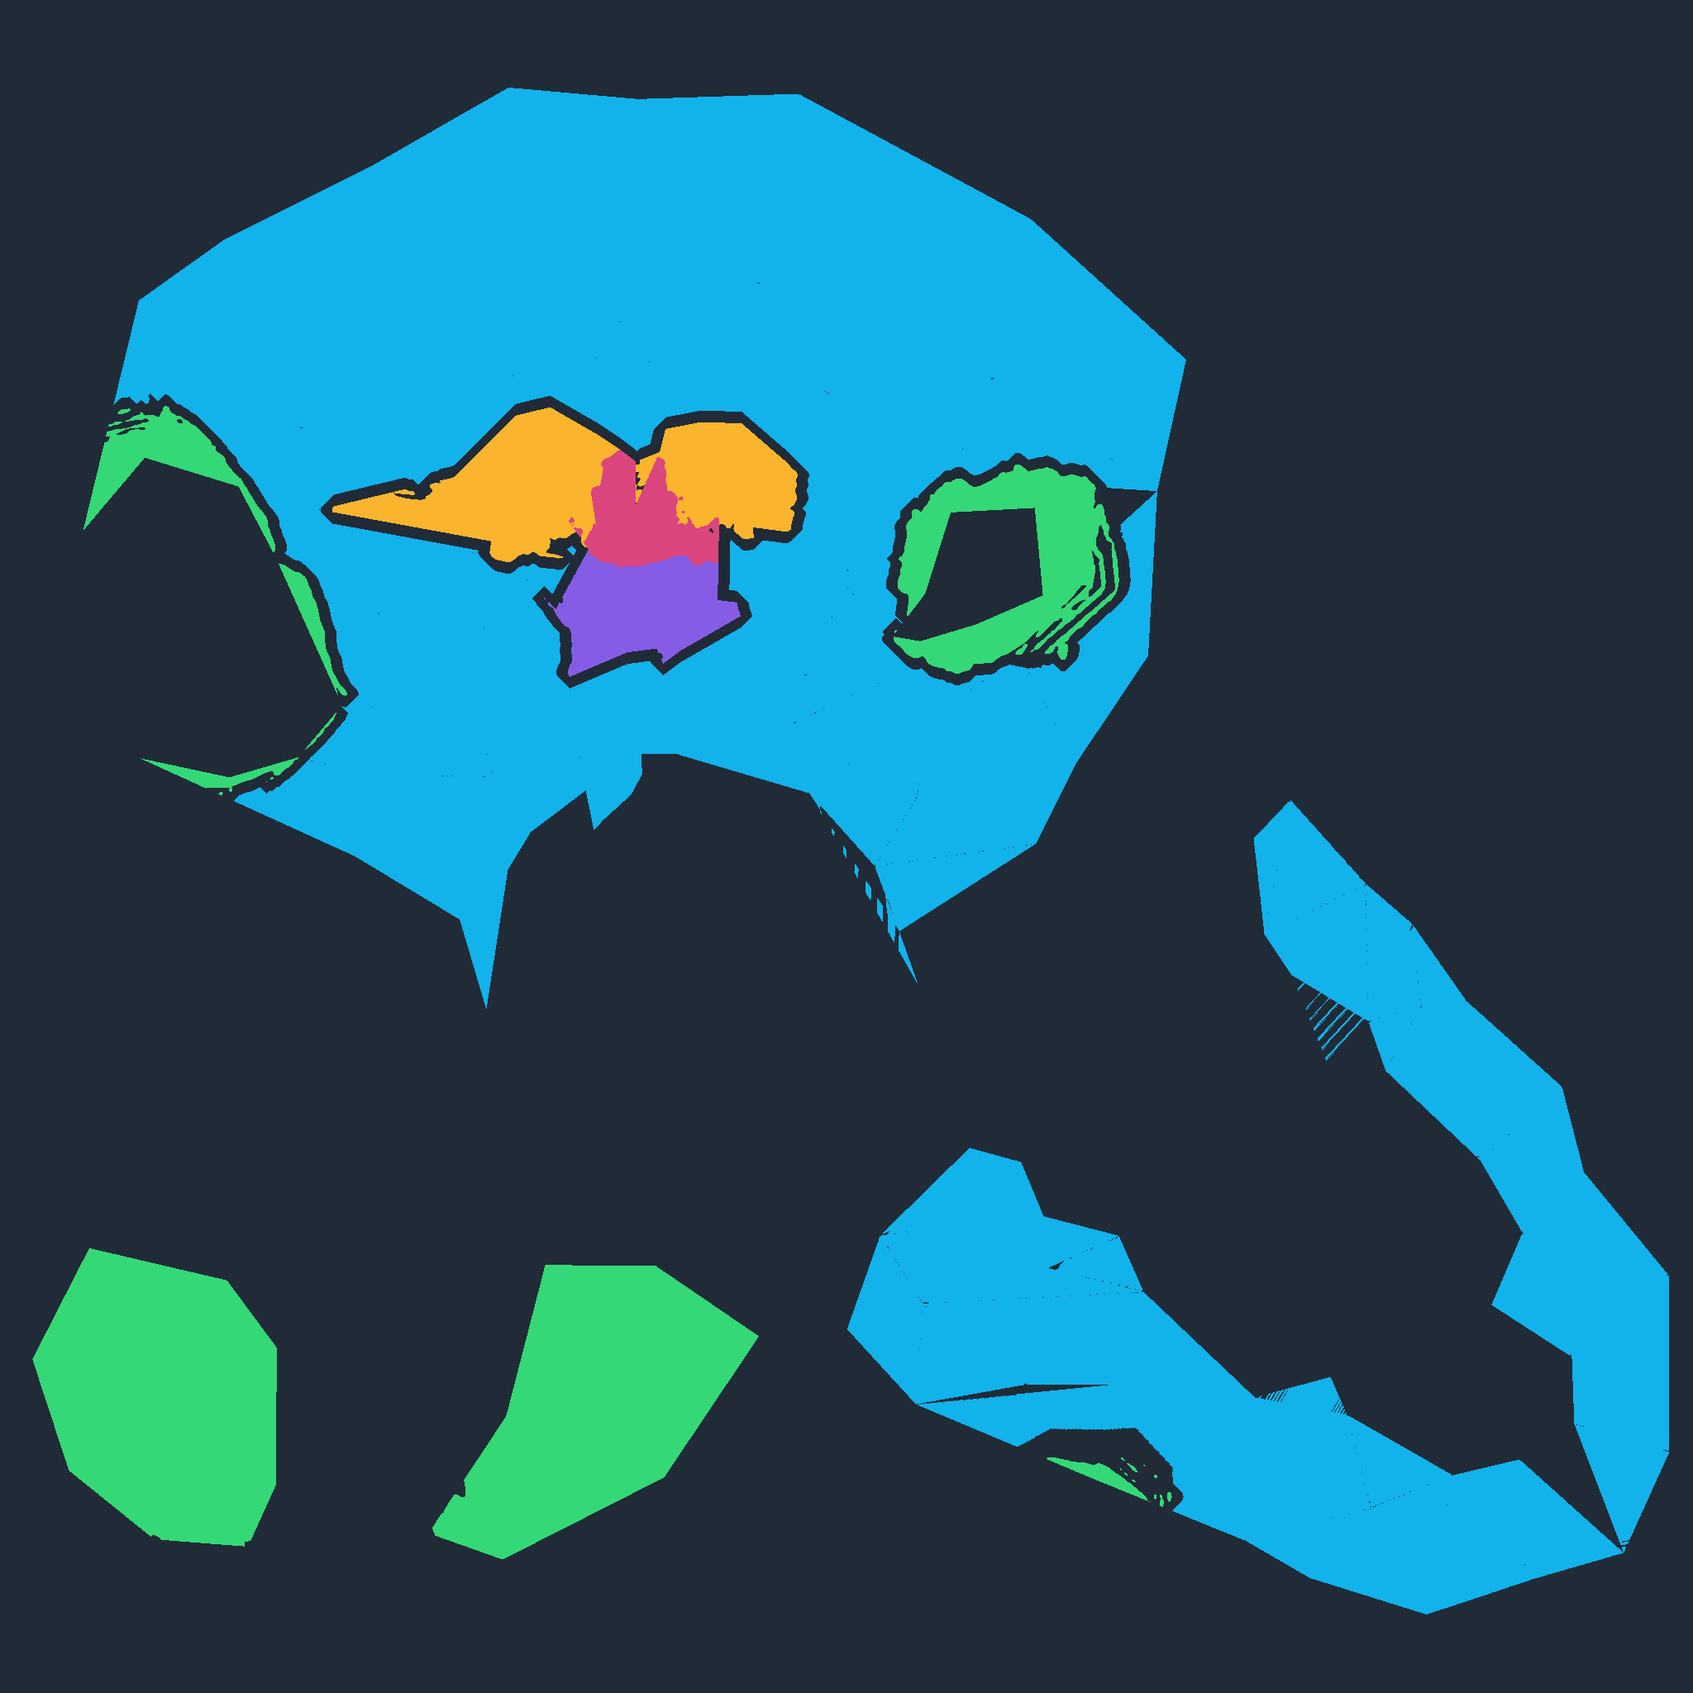
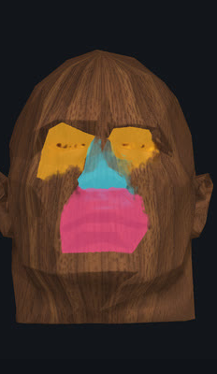
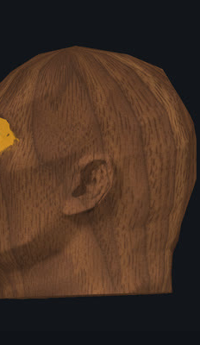
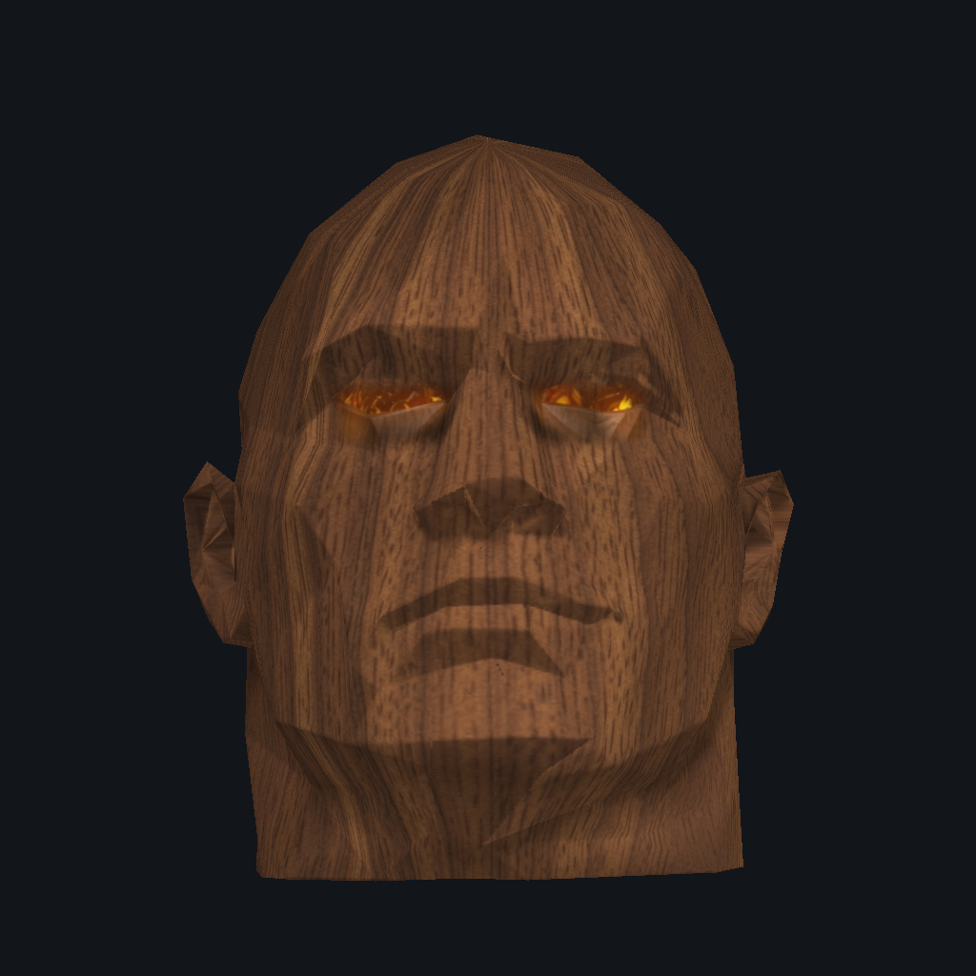
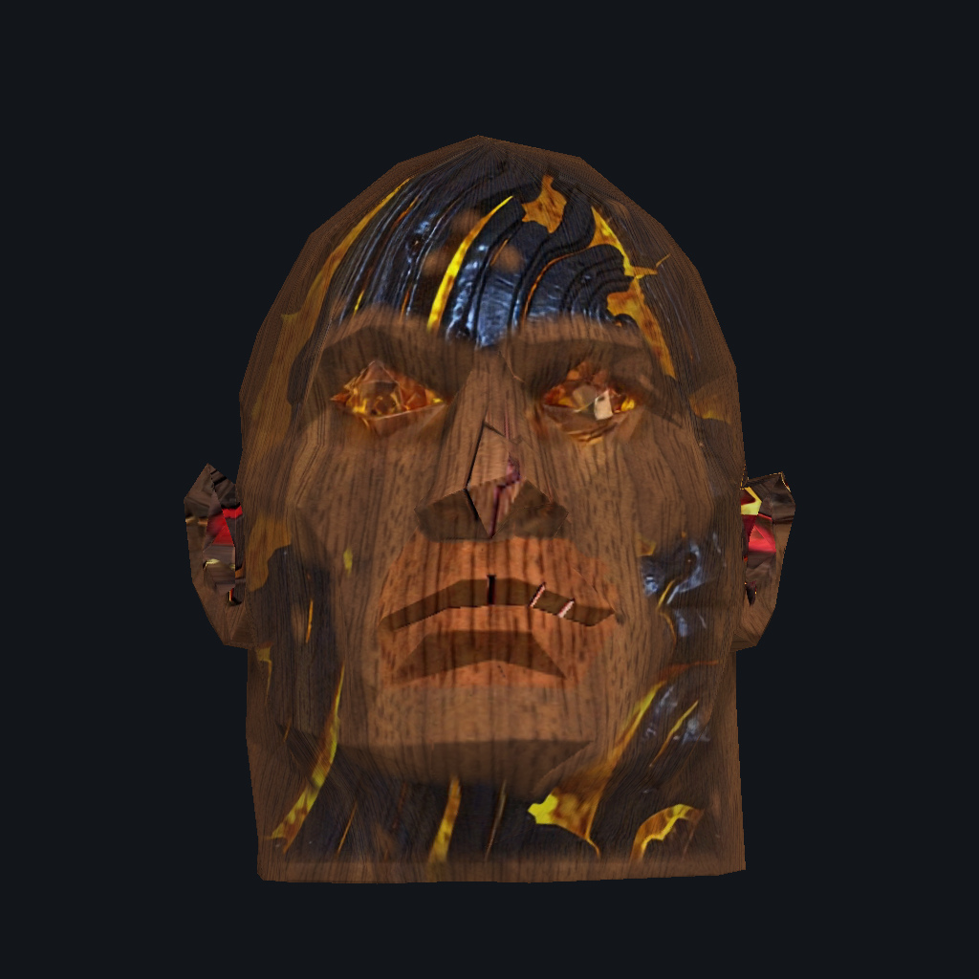
③ 국소 생성과 UV 통합
국소 생성
기준 텍스처는 유지, MSR 영역 안에서만 생성 (FLUX 정점 상태 + LTX 시간 변화)
UV로 되돌리기
face ID와 barycentric 좌표로 생성 결과를 고정 메시 표면에 등록
연속 소유권 (continuous owner)
다각도 SAM2 mask를 UV 텍셀 단위로 융합, low poly 면 안에서도 경계 분리
보호와 경계 처리
보호 영역 유지, seam 보정, soft multiview fusion
[그림]
TheRock 연속 UV 영역 경계 (귀·눈·코·입)
[그림]
TheRock 생성 결과 UV 이미지 또는 3D 뷰
Notes:
[목표 0:50] 세 번째 단계는 생성과 UV 통합입니다. 초기에는 물체 전체를 다시 생성했는데, 유효 해상도가 낮고 보호해야 할 부위까지 바뀌는 문제가 있었습니다. 그래서 고품질 기준 텍스처는 그대로 두고, MSR 영역 안에서만 생성 모델로 변화를 만듭니다. 생성된 결과는 각 픽셀이 메시의 어느 면, 어느 위치에 해당하는지를 face ID와 barycentric 좌표로 찾아 UV 공간 하나로 되돌립니다. TheRock처럼 면이 큰 low poly 메시에서는 한 면 안에 귀와 머리가 같이 들어가기 때문에, 여러 각도의 SAM2 mask를 UV 텍셀 단위로 융합해 연속적인 소유 영역을 만들었습니다.

Slide 14
Experiments
Notes:
[목표 0:03] 다음은 실험 결과입니다.

Slide 15
실험 환경과 평가 지표
데이터
개발 메시 2개
기계형, 관절형 유기
미사용 메시 16개
참조 부위 164개
오디오 2곡
각 30초
TheRock
low poly 492면
질문 | 지표 | 보는 것
RQ1 영역 제안 | oracle 선택 용량 | 같은 후보 수·연산으로 기준 부위를 얼마나 잘 표현하는가
RQ2 영역별 반응 | temporal effective rank | 영역들의 시간 반응이 몇 갈래로 나뉘는가
RQ3 표면 일관성 | seam 차이, coverage, 보호 영역 변화 | UV 경계와 보호 부위가 깨지지 않는가
RQ4 오디오 정렬 | alignment vs time shuffle | 실제 타이밍이 섞은 타이밍보다 잘 맞는가
정답 데이터가 없는 생성 과업 → 질문별 대리 지표. 지표 통과는 필요조건, 작품성은 사용자 판정으로 별도 확인
Notes:
[목표 0:40] 실험 설정입니다. 이 연구는 정답 영상이 없는 생성 과업이라 정답과 비교하는 지표를 쓰기 어렵습니다. 그래서 연구 질문마다 맞춘 지표를 따로 정했습니다. 영역 제안은 같은 후보 수에서 기준 부위를 얼마나 잘 표현하는지, 영역별 반응은 시간 반응이 몇 갈래로 나뉘는지, 오디오는 실제 타이밍이 섞은 타이밍보다 잘 맞는지, 표면 일관성은 UV 경계와 보호 영역이 깨지지 않는지로 봅니다. 다만 이 지표들은 필요조건일 뿐이고, 작품성은 사용자 판정으로 따로 봅니다.

Slide 16
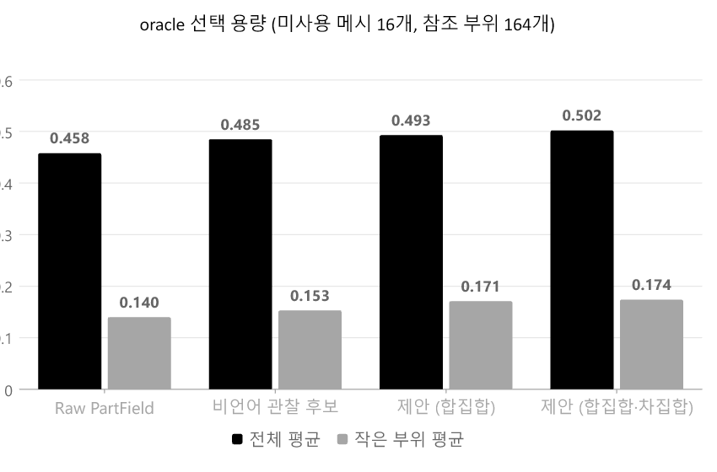
결과 ① 영역 제안의 표현력
RQ1. 자동 영역 제안이 기준 부위를 더 잘 표현하는가?
+4.35%p
Raw PartField 대비 (95% CI 2.01 – 7.22)
+1.67%p
비언어 관찰 후보 대비 (95% CI 0.78 – 2.63)
확대 관찰 방식(E85)은 원래 기준 미통과 → 별도 질문(E86)으로 독립 확인
평균적 표현 용량의 개선, 작은 부위에서는 나쁜 사례 존재
Notes:
[목표 0:45] 첫 번째 결과는 자동 영역 제안의 표현력입니다. 같은 후보 개수와 같은 집합 연산, 즉 A, A 합집합 B, A 차집합 B를 허용했을 때 기준 부위를 얼마나 잘 표현하는지를 개발 중 보지 않은 메시 16개, 164개 부위에서 비교했습니다. 제안 방식은 Raw PartField보다 평균 4.35%p, 비언어 관찰 후보보다 1.67%p 높았고, 두 차이 모두 bootstrap 95% 신뢰구간이 0을 포함하지 않았습니다. 다만 처음 시도한 확대 관찰 방식은 원래 기준을 통과하지 못했고, 작은 부위에서는 Raw보다 나쁜 사례도 남아 있어, 이 결과는 평균적인 표현 용량의 개선으로만 해석합니다.

Slide 17
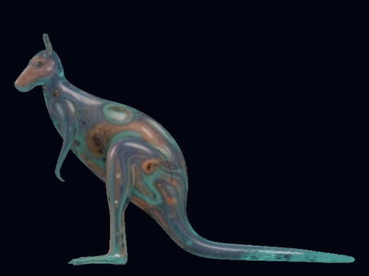

결과 ② 영역별 반응과 오디오
RQ2. 영역별로 다르게 반응하는가? RQ4. 오디오 타이밍에 맞춰 반응하는가?
영역별 시간 반응의 유효 차원 (rank D)
v30 기준선 + E231 음악 기반 사건 배치
조건 | 기계형 객체 | 관절형 유기 객체
Global | 1.00 | 1.00
Soft MSR | 1.00 | 1.00
Full MSRG | 3.58 | 2.24
오디오 변화 상관 (Full) | 0.90 | 0.94
지표 | 오디오 A | 오디오 B
alignment | 0.918 | 0.845
time shuffle 95분위 | 0.279 | 0.533
operator rank (최대 5) | 4.18 | 4.22
사건 / 정적 구간 변화 비 | 6.05 | 3.50
E201 캥거루 갈비 6초 사건
오디오 A
오디오 B
고정 메시 표면에서 갈비가 열리며 내부 구조가 드러나는 듯한 사건입니다. E200 strict 소유권으로 범위를 제한했고, 다음 슬라이드에서 6초 영상으로 확인합니다.
E201: 고정 geometry, 145프레임·24fps·6.04초 · E231: 정렬 5/5, +7초 이동 0/5, 시작점 점수 0.838 vs 0.210
Notes:
[목표 0:55] 두 번째는 영역별 반응과 오디오입니다. E56 통제 실험에서 Global과 Soft MSR은 시간 반응이 사실상 한 갈래였지만 Full MSRG는 기계형과 유기형 객체에서 각각 3.58, 2.24 갈래로 분리됐고 오디오 상관은 0.90, 0.94였습니다. 오른쪽은 이전 v30 기준선에서 두 곡으로 만든 30초 결과입니다. 이후 E231에서는 고품질 TheRock 파이프라인에 음악 기반 사건 배치를 연결했습니다. 다섯 사건 시작점이 실제 오디오와 모두 정렬됐고 7초 이동 대조군에서는 하나도 정렬되지 않았으며, 역할 조건 시작점 점수는 0.838 대 0.210이었습니다. 다음 슬라이드의 E201 영상은 고정 메시 위에서 갈비가 열리며 내부 구조가 드러나는 듯한 6초 사건입니다. 이 영상에는 오디오가 없으므로 영역 적용과 시간 사건의 사례로만 설명합니다.

Slide 18
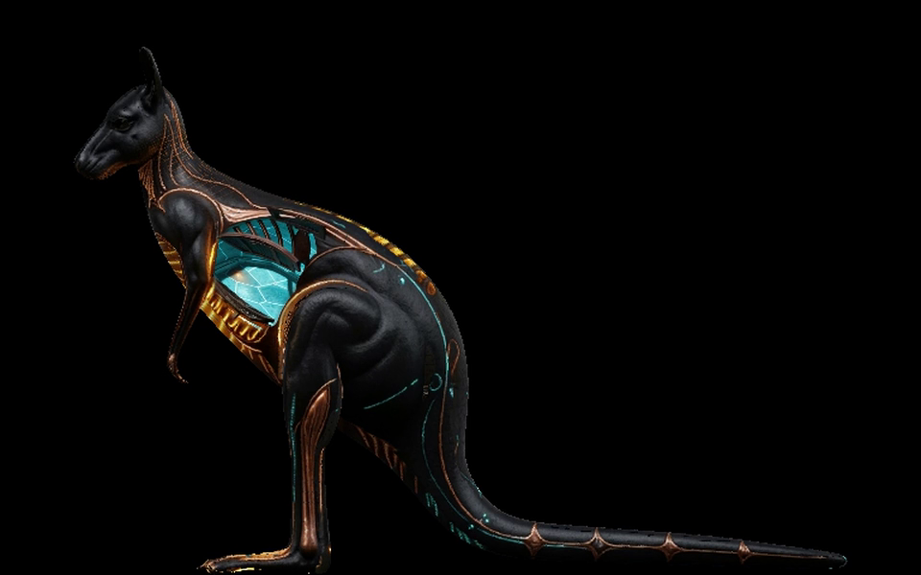
캥거루 갈비 6초 사건
시각적 결과
갈비 표면이 열리는 듯 전환되며 내부의 청록색 구조가 드러납니다. 측면에서 변화가 가장 분명합니다.
구현 조건
145프레임, 24fps, 6.04초입니다. 메시 geometry와 silhouette를 고정하고 E200 strict 소유권을 적용했습니다.
해석 범위
기존 LTX RGB를 재사용한 무음 영상입니다. 영역 적용과 시간 사건의 사례이며 새 생성 품질을 뜻하지 않습니다.
클릭하여 6초 영상 재생
Notes:
[목표 0:35] 이 영상은 Experiment 201의 캥거루 갈비 사건입니다. 갈비 표면이 열리는 듯 전환되면서 내부의 청록색 구조가 드러납니다. E198과 E199에서 만든 145개의 RGB 프레임을 그대로 사용하고, E200의 strict 소유권으로 갈비 영역을 좁혀 고정 메시에 출력했습니다. 24fps 기준 약 6.04초이며 geometry와 silhouette는 변하지 않습니다. 이 영상에는 오디오가 없고 새 모델 생성도 하지 않았으므로, 최종 작품성보다 영역 제한과 시간 사건 적용을 보여주는 사례로 설명하겠습니다.

Slide 19
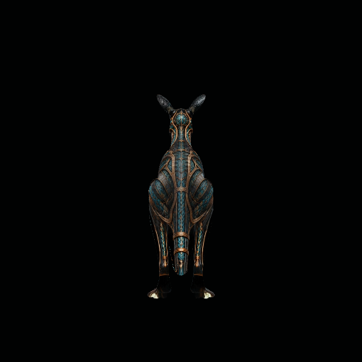
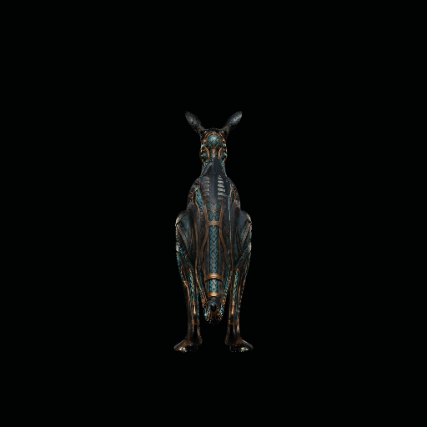

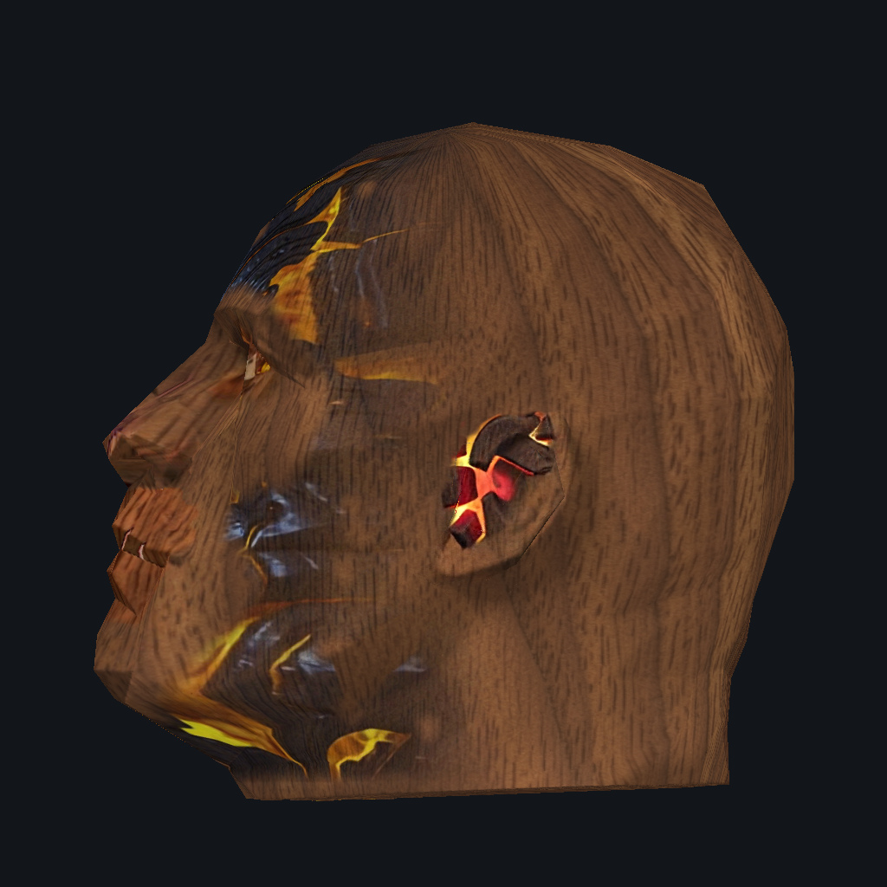
결과 ③ 표면 일관성
RQ3. 시점이 바뀌어도 같은 표면 사건인가?
−92%
UV seam 색 차이
평균 31.33 → 2.51, 95분위 76.15 → 7.11
1.0
valid UV coverage
관측 0.905 → 3D nearest fill 후
0
보호 영역 변화
TheRock 귀·눈·코·입 6초 사건, 소유 영역 밖 최대 변화
투영 기반 90°
UV 고정 90°
yaw 0°
yaw 90°
Notes:
[목표 0:35] 세 번째는 표면 일관성입니다. 여러 시점 결과를 canonical UV로 통합하고 경계를 보정한 결과 UV seam 양쪽의 색 차이가 평균 31.33에서 2.51로 약 92퍼센트 줄었고, 3D nearest fill 후 valid coverage는 1.0이 되었습니다. 왼쪽은 투영 기반 결과와 UV 고정 결과를 90도 시점에서 비교한 것입니다. 오른쪽은 같은 TheRock 상태를 정면과 측면에서 크게 보여줍니다. 귀·눈·코·입 소유 영역 밖의 최대 변화는 0이었습니다.

Slide 20


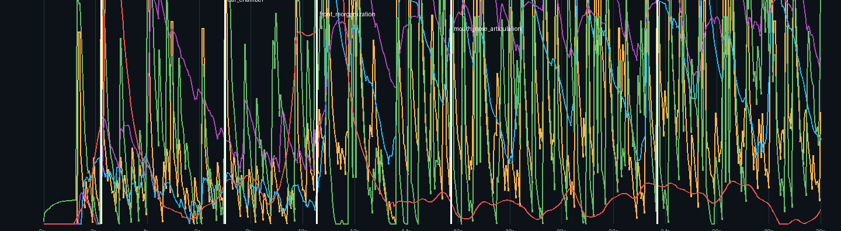
현재 결과: TheRock 30초 UV 영상
30초 합성 시도 [기각]
짧은 사건을 늘여 출력 프레임 50–71% 반복, 앞 사건이 귀·입 core 침범, 재질 collage
E230 배타 소유권 + 실제 프레임 연결 [30초 완료]
2048², 24fps, 721프레임, 반복·stretch 0, 영역 겹침 0, 보호 영역 변화 0
E231 음악 구조 기반 사건 배치 [30초 완료]
정렬 5/5, +7초 이동 0/5, 시작점 점수 0.838 vs 0.210; 내부 움직임은 고정
[그림]
TheRock 결과: 시점(정면·측면) × 시간(0·3·6초)
선택 시작점 2.2 · 7.0 · 10.5 · 15.7 · 23.7초
판정 4단계: 자동 지표는 다음 단계로 가기 위한 필요조건
기술 무결성
MSR 인과 기여
프로젝션 콘텐츠 후보
사용자 승인
Notes:
[목표 0:55] TheRock의 현재 결과입니다. 처음 30초 시도는 짧은 사건을 늘이면서 출력 프레임의 50에서 71퍼센트가 반복됐고, 앞 사건이 귀와 입 영역을 침범해 기각했습니다. E230에서는 한 텍셀이 한 영역에만 속하는 배타 소유권과 실제 생성 프레임 연결을 적용해 2048 제곱, 24fps, 721프레임의 30초 UV 영상을 만들었습니다. frame stretch와 활성 source frame 재사용은 없고, 영역 겹침과 보호 영역 변화도 0입니다. 이어 E231에서는 음악 구조로 사건 시작과 중첩을 배치했습니다. 정렬 조건은 5대5, 7초 이동 대조군은 0대5였고 시작점 점수도 0.838 대 0.210이었습니다. 다만 사건 종류와 내부 움직임은 아직 저자가 고정했으므로, 직접적인 audio-driven motion으로 과장해서 말하지 않겠습니다.

Slide 21
Conclusion
Notes:
[목표 0:03] 마지막으로 연구의 연장선과 향후 계획입니다.

Slide 22
연구의 연장선: 실물 투사
이전 연구
Mesh Saliency 기반 정점 추천
saliency 4종 비교 + Multiplicative FPS
사용자 16명: 텍스처+형상 방법이 추천도 5.12로 최고
남긴 과제: DLT 적용과 재투영 오차
확장
카메라 없는 DLT 보정 도구
추천 정점을 대응점으로 바로 사용 (Portalés et al., 2020)
가상 프로젝터, 손떨림 ±1px 재투영 오차
6점 0.99px · 10점 0.71px · 20점 0.46px
본 연구와의 연결
canonical UV → 실물
콘텐츠가 UV 공간에 있어 프로젝터가 바뀌어도 보정(파라미터 11개)만 다시
같은 TheRock 메시 사용
[그림]
Unity 보정 화면 캡처 (추천점과 마커)
실물 프로젝터 시험 예정
가상 검증 단계. 렌즈 왜곡, 밝기 보정은 범위 밖
Notes:
[목표 0:45] 본 연구의 연장선입니다. 이전 연구에서는 saliency 네 가지를 비교해, 텍스처와 형상을 함께 본 방법이 캘리브레이션 기준점으로 가장 적합하다는 사용자 평가 결과를 얻었고, 실제 DLT 적용을 과제로 남겼습니다. 이번에 추천 정점을 바로 대응점으로 쓰는 카메라 없는 보정 도구를 Unity로 구현했고, 가상 프로젝터에서 손떨림 1픽셀 조건으로 10점 기준 0.71픽셀의 재투영 오차를 확인했습니다. 본 연구의 콘텐츠는 UV 공간에 있기 때문에, 프로젝터가 바뀌어도 11개 파라미터 보정만 다시 하면 같은 TheRock 실물에 그대로 투사할 수 있습니다. 실물 프로젝터 시험은 예정되어 있습니다.
[확인 필요] 발표 전 실물 시험을 하면 오차(mm)와 사진으로 교체

Slide 23
한계점과 향후 계획
한계점
오디오는 사건 시작·중첩까지 연결, 내부 움직임 직접 제어 미완료
개발 메시 중심 검증, 일반화 미확인
영역 편집 기능과 사용자 평가 미완료
실물 투사 미검증
순서 | 향후 계획 | 일정
1 | 오디오로 사건 내부 속도·강도·세부 움직임 제어 | 1차 발표 후
2 | 정렬·시간이동·역할셔플 조건의 paired 지각 평가 | 오디오 통합 후
3 | 개발 중 보지 않은 메시 3개 이상으로 일반화 검증 | 중기
4 | 영역 편집 UI와 저작 유용성 사용자 평가 | 중기
5 | DLT calibration 및 실물 프로젝터 투사 검증 | 최종 발표 전
Notes:
[목표 0:45] 현재 한계와 다음 계획입니다. 오디오는 고품질 30초 파이프라인의 사건 시작과 중첩까지 연결됐지만, 사건 내부의 속도와 강도, 세부 움직임을 직접 제어하지는 못했습니다. 먼저 이 내부 motion 연결을 완성하고, 실제 정렬 조건과 시간 이동 조건, 역할을 섞은 조건을 paired 비교로 평가하겠습니다. 다음으로 개발 중 보지 않은 메시 세 개 이상에서 일반화를 확인하고, 영역 편집 UI와 사용자 평가를 진행합니다. 마지막으로 Unity에서 UV 영상을 적용한 뒤 DLT calibration과 실제 프로젝터 투사를 수행해 최종 발표에는 현장 사진과 영상을 추가할 계획입니다.

Slide 24
결론
물체의 의미 있는 표면 영역(MSR)을 저작 단위로, 오디오를 영역 역할별 사건으로, 결과를 모든 시점이 공유하는 UV 영상으로
완료 MSR 제안, 역할 그래프 반응, 30초 UV 합성(E230), 음악 기반 사건 배치(E231), canonical UV 통합
남은 것 오디오 기반 내부 움직임, paired 지각 평가, 미사용 메시·편집 UI 검증
최종 검증 Unity 적용 → saliency 추천 정점 → DLT 보정 → 동일 물체 실물 투사
Notes:
[목표 0:25] 정리하겠습니다. 본 연구는 의미 있는 표면 영역을 저작 단위로 만들고, 고정 메시의 canonical UV에 시간 사건을 보존하는 핵심 흐름을 확보했습니다. E230에서 30초 UV 합성의 기술 무결성을 확보했고, E231에서 음악 구조가 사건 시작과 중첩을 선택하도록 연결했습니다. 다음은 오디오가 사건 내부 움직임까지 직접 제어하도록 확장하고, paired 지각 평가와 미사용 메시, 편집 UI로 유용성과 일반화를 검증하는 것입니다. 최종 단계에서는 Unity 적용과 DLT calibration 뒤 실제 프로젝터 결과를 발표 자료에 추가하겠습니다.

Slide 25
감사합니다
의미 있는 표면 영역 그래프와 연속 UV 상태를 이용한 오디오 반응형 프로젝션 매핑 콘텐츠 저작
발표자: 강민수
Notes:
[목표 0:03] 감사합니다. 질문 받겠습니다.

Slide 26
Appendix
Notes:
[목표 0:00] 부록입니다. 질의응답 때 필요한 장으로 바로 이동합니다.

Slide 27
부록 A. 주장 범위
말할 수 있는 것
같은 후보 상한과 집합 연산에서 MSR 제안은 미사용 메시 16개에서 평균 선택 용량이 더 높았다
고정된 오디오-역할 정책에서 Full MSRG는 두 개발 메시에서 구별되는 영역별 시간 반응을 만들었다
v30은 두 오디오의 30초 결과에서 정렬, operator 다양성, 지속성 gate를 통과했다
UV 통합은 한 메시에서 seam 차이를 크게 줄이고 coverage 1.0을 만들었다
연속 UV 소유권은 low poly 면 안에서도 영역을 나누고 보호 영역 변화를 0으로 유지했다
아직 말할 수 없는 것
임의의 메시나 모든 category로 일반화된다
MSR이 의미의 정답을 자동으로 찾는다
제안 흐름이 실제 작가의 시간과 부담을 줄였다
최신 생성 사건이 오디오에 인과적으로 반응한다
기존 방법보다 미학적으로 우수하다
실물 프로젝터 환경에서 바로 쓸 수 있다
Notes:
[목표 0:00] 질문이 범위를 넘을 때 쓰는 장입니다. 왼쪽은 근거로 말할 수 있는 것, 오른쪽은 아직 말하지 않는 것입니다.

Slide 28
부록 B. 실패에서 만든 원칙
실패 | 확인한 문제 | 방법에 반영한 원칙
전신 저해상도 생성 | 사건 영역의 유효 해상도가 작고 보호 부위까지 재합성 | 기준 텍스처 유지, 국소 영역만 생성
geometry animation | 강한 사건이지만 고정 물체 투사 조건 위반 | vertex, topology, 실루엣을 모든 프레임에서 고정
decal, alpha reveal | 기술 gate는 통과하지만 살아 있는 사건으로 보이지 않음 | 사건성 gate와 사용자 거부권을 필수 조건으로
시점별 독립 생성 | 같은 표면 특징이 시점마다 달라짐 | canonical UV, barycentric 등록, soft fusion
hard triangle owner | low poly 면이 특징과 주변을 함께 포함 | 다각도 mask를 연속 UV confidence로 융합
30초 늘이기 합성 | 프레임 반복, 영역 겹침, 재질 collage | 구간별 새로 생성, 배타 소유권, 실제 프레임 이어 붙이기
자동 PASS 후 사용자 기각 | 수치가 작품성과 사건성을 대신하지 못함 | 기술·인과·콘텐츠·사용자 승인 4단계 판정
Notes:
[목표 0:00] 실패 실험이 방법을 어떻게 바꿨는지 묻는 질문에 쓰는 장입니다.

Slide 29
부록 C. 예상 질문
Q1. MSR은 semantic segmentation과 무엇이 다른가?
Q2. PartField와 SAM2를 조합한 것만으로 novelty가 충분한가?
Q3. Full MSRG가 더 예쁘다는 뜻인가?
Q4. alignment가 높으면 오디오 인과성이 증명되는가?
Q5. 오디오는 현재 어디까지 연결되었는가?
Q6. 실제 프로젝터에서 검증했는가?
답변은 이 장의 슬라이드 노트에 있습니다.
Notes:
[목표 0:00] 예상 질문과 답변입니다.
Q1. MSR은 semantic segmentation과 무엇이 다른가?
A. 정답 label 예측이 아니라 저작에 필요한 영역을 수정 가능한 후보로 제시하는 것이 목적입니다. 의미, 기하, 작가 지정 근거를 함께 쓰고 soft 경계, 불확실성, 계층, 인접, 역할을 기록합니다. 이전 연구에서도 같은 물체라도 감상할 때 주목하는 곳과 캘리브레이션 기준점으로 고르는 곳이 달랐습니다. 의미 있는 표면은 과업에 따라 달라지기 때문에 저작 과업 기준의 단위로 정의했습니다.
Q2. PartField와 SAM2를 조합한 것만으로 novelty가 충분한가?
A. 모델 결합 자체를 기여로 주장하지 않습니다. 제한된 후보 예산, 원본 표면에서 실행되는 구성 연산, 연속 UV 소유권, 역할 그래프와 오디오 조건 사건 합성을 하나의 저작 흐름으로 만든 것이 기여입니다. 관련 연구 검토와 사용자 연구로 이 범위를 더 검증할 계획입니다.
Q3. Full MSRG가 더 예쁘다는 뜻인가?
A. 아닙니다. effective rank는 영역별 시간 반응이 하나의 변화로 붕괴하지 않았는지를 보는 다양성 지표입니다. 미적 품질과 선호는 별도 평가가 필요합니다.
Q4. alignment가 높으면 오디오 인과성이 증명되는가?
A. engineering gate 수준의 근거입니다. 실제 정렬 조건이 대조 조건보다 높았지만, 사람이 느끼는 인과성은 실제 타이밍, 시간 이동, 역할 섞기를 숨긴 비교 평가가 필요합니다.
Q5. 오디오는 현재 어디까지 연결되었는가?
A. E231에서 음악 구조로 사건의 시작과 중첩을 선택했습니다. 정렬 조건은 5/5, +7초 이동 대조군은 0/5였고 역할 조건 시작점 점수는 0.838 대 0.210이었습니다. 그러나 사건 종류, 서사 순서, LTX 내부 움직임은 고정되어 있어 직접적인 audio-driven internal dynamics는 후속 과제입니다.
Q6. 실제 프로젝터에서 검증했는가?
A. 아직 아닙니다. 콘텐츠는 canonical UV와 고정 메시 뷰어까지 검증했고, 보정 도구는 가상 프로젝터로 검증했습니다. 실물 시험은 예정입니다. 렌즈 왜곡, 가림, 밝기 보정은 별도 단계입니다.

Slide 30
부록 D. 카메라 없는 DLT 보정
흐름
saliency 추천점 → 프로젝터 화면 마커를 실물에 맞춤
DLT로 3x4 투영 행렬 (미지수 11개, 최소 6점)
Hartley 정규화, RQ 분해 → 위치, 방향, fx, fy, 주점
깨진 해 적용 보류, 유독 어긋난 마커 표시
가상 검증
오차 없는 대응점: 재투영 258.5px → 0.0001px
손떨림 ±1px: 6점 0.99px, 10점 0.71px, 20점 0.46px
의심 마커 표시: 틀린 마커 74% 적중, 오경보 0%
[그림]
Unity 조작 화면과 프로젝터 화면 캡처
Notes:
[목표 0:00] 보정 도구 관련 질문에 쓰는 장입니다. 대응점을 실물에 맞추면 DLT로 3x4 투영 행렬을 풀고, RQ 분해로 프로젝터의 위치, 방향, 초점거리, 주점을 구해 Unity 카메라에 적용합니다. 수치 안정성을 위해 Hartley 정규화를 쓰고, 좌우가 뒤집히거나 모델이 프로젝터 바로 앞뒤에 놓이는 해는 적용하지 않습니다. 6점은 손떨림 1~2px에도 카메라가 일그러질 수 있어 기본을 12점으로 두었습니다. 기반 논문에서도 실물 오차가 6점 4~6px, 12점 1~2px였습니다.

